Slide 1
Projet Ask&Pack
03/05/2019
UE communication sans fil
Présentation finale
PIETRZAK Raphael
NICOLINI Célia

Slide 2
Sommaire de la présentation
-Projet et objectifs
-Diagramme de Gantt
-Plaquettes/moteurs
-Récapitulatif
-Améliorations possibles
-Notre Github

Slide 3
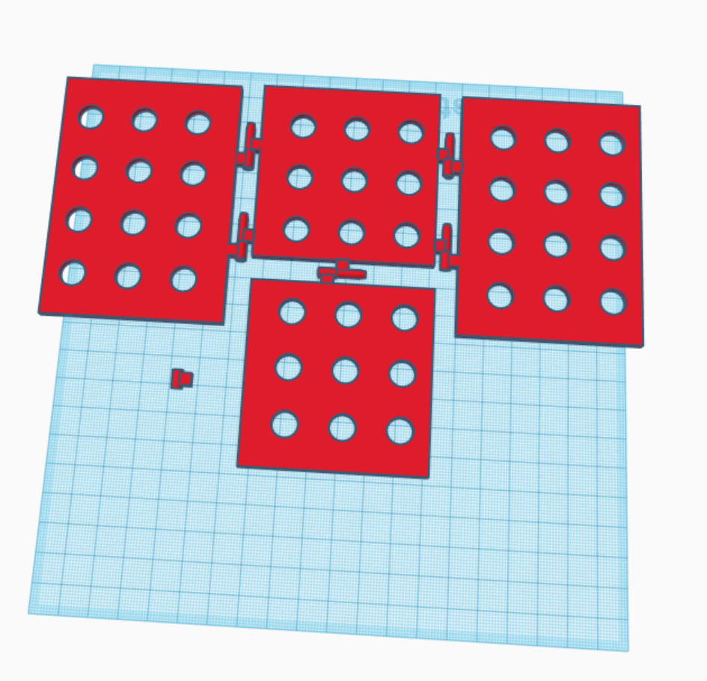
Le Projet Ask&Pack
-Maquette d’un plieur de linge
-Commandé par des moteurs reliés à l’arduino

Slide 4
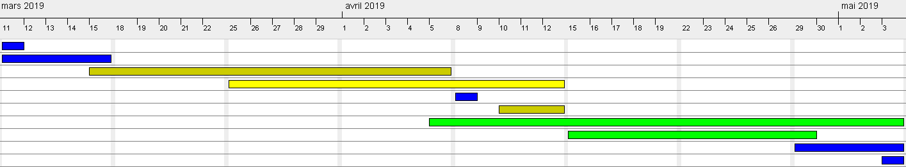
Répartition des tâches
Formation du groupe
Recherche d’un projet
Collecte d’informations
Modélisations des pièces
Présentation intermédiaire
Construction
Etude des servomoteurs
Récupération du code
Derniers correctifs
Présentation finale

Slide 5
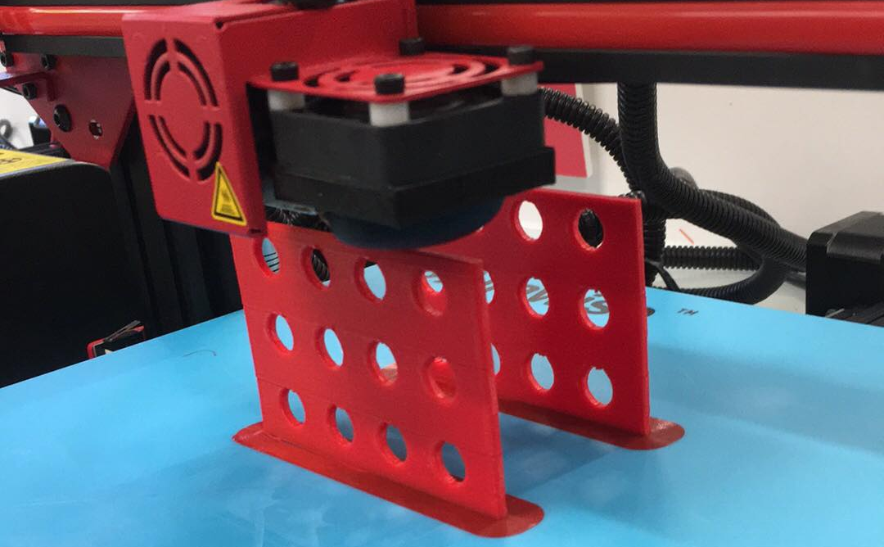
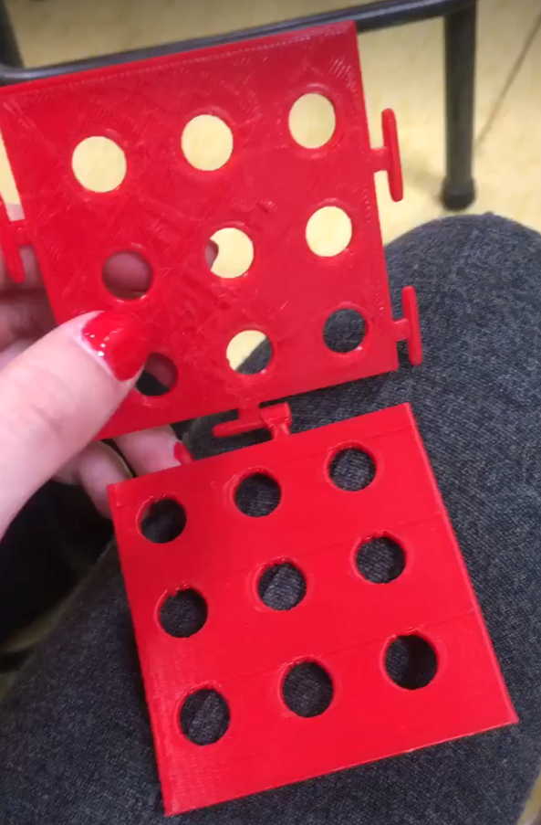
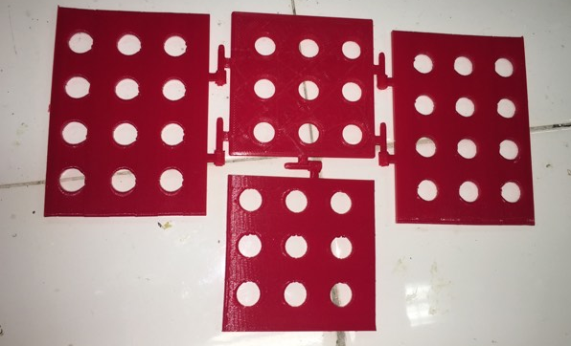
Les plaquettes
-Modélisation des plaquettes

Slide 6
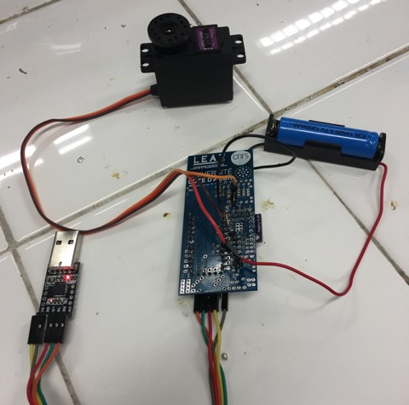
Les moteurs
-Mise en marche des moteurs

Slide 7
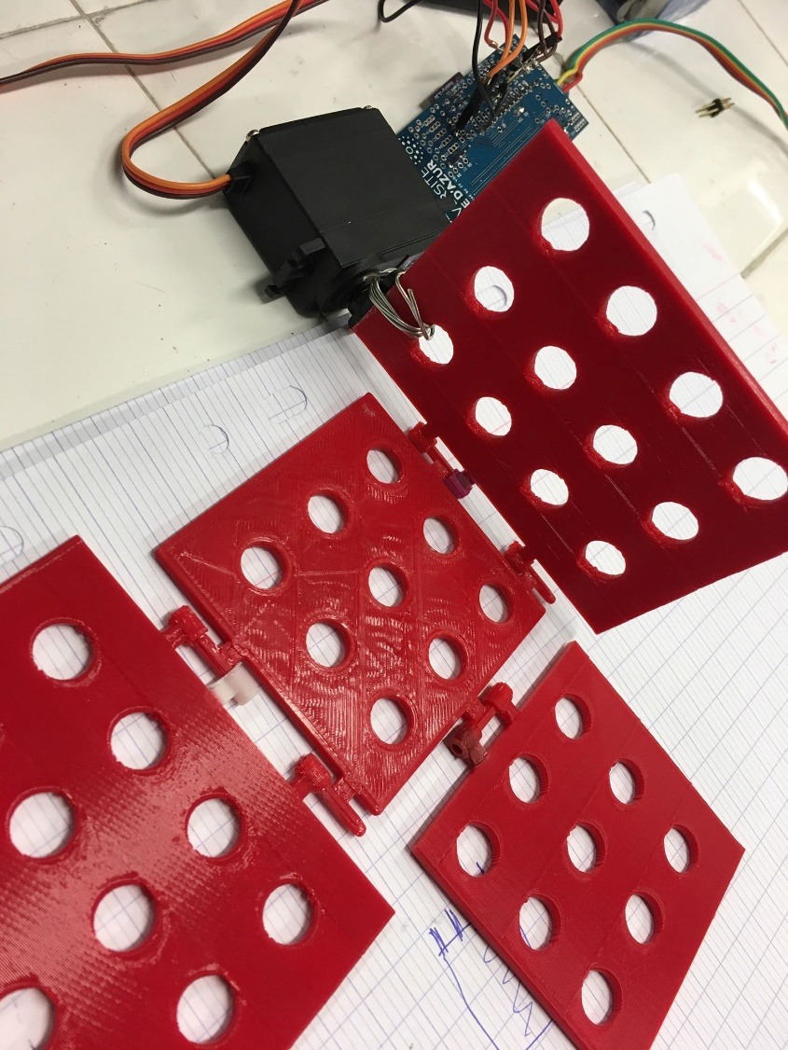
Branchement moteur/Arduino/plaquettes

Slide 8
Récapitulatif
-Plieur à linge automatisé
-Contrôlés par 3 moteurs
-Dirigés par une application

Slide 9
Améliorations
-Fermeture complète des plaquettes
-Plieur en taille réel
-Ajout du 3ème moteur
-Adaptation pour vêtements de différentes formes

Slide 10
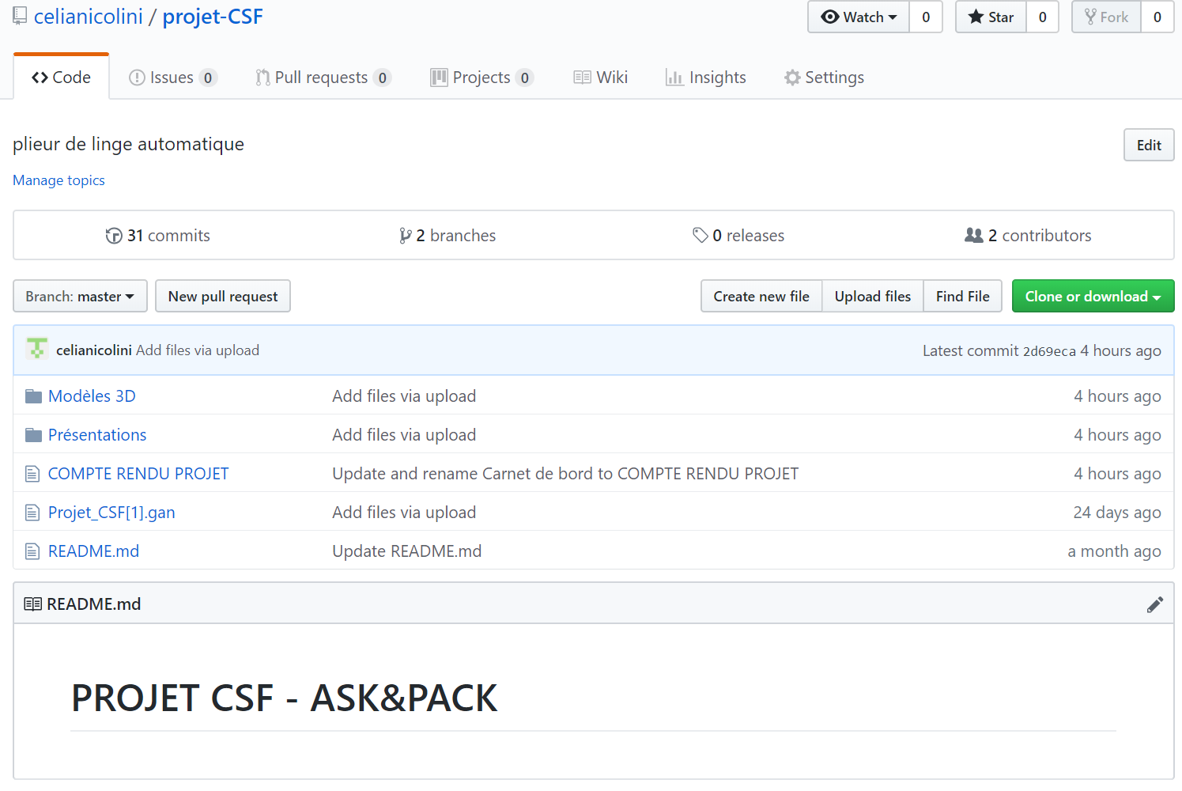
Github
https://github.com/celianicolini/projet-CSF

